Slide 1
ITSA 教育部程式自學平台
https://e-tutor.itsa.org.tw/e-Tutor/

Slide 2
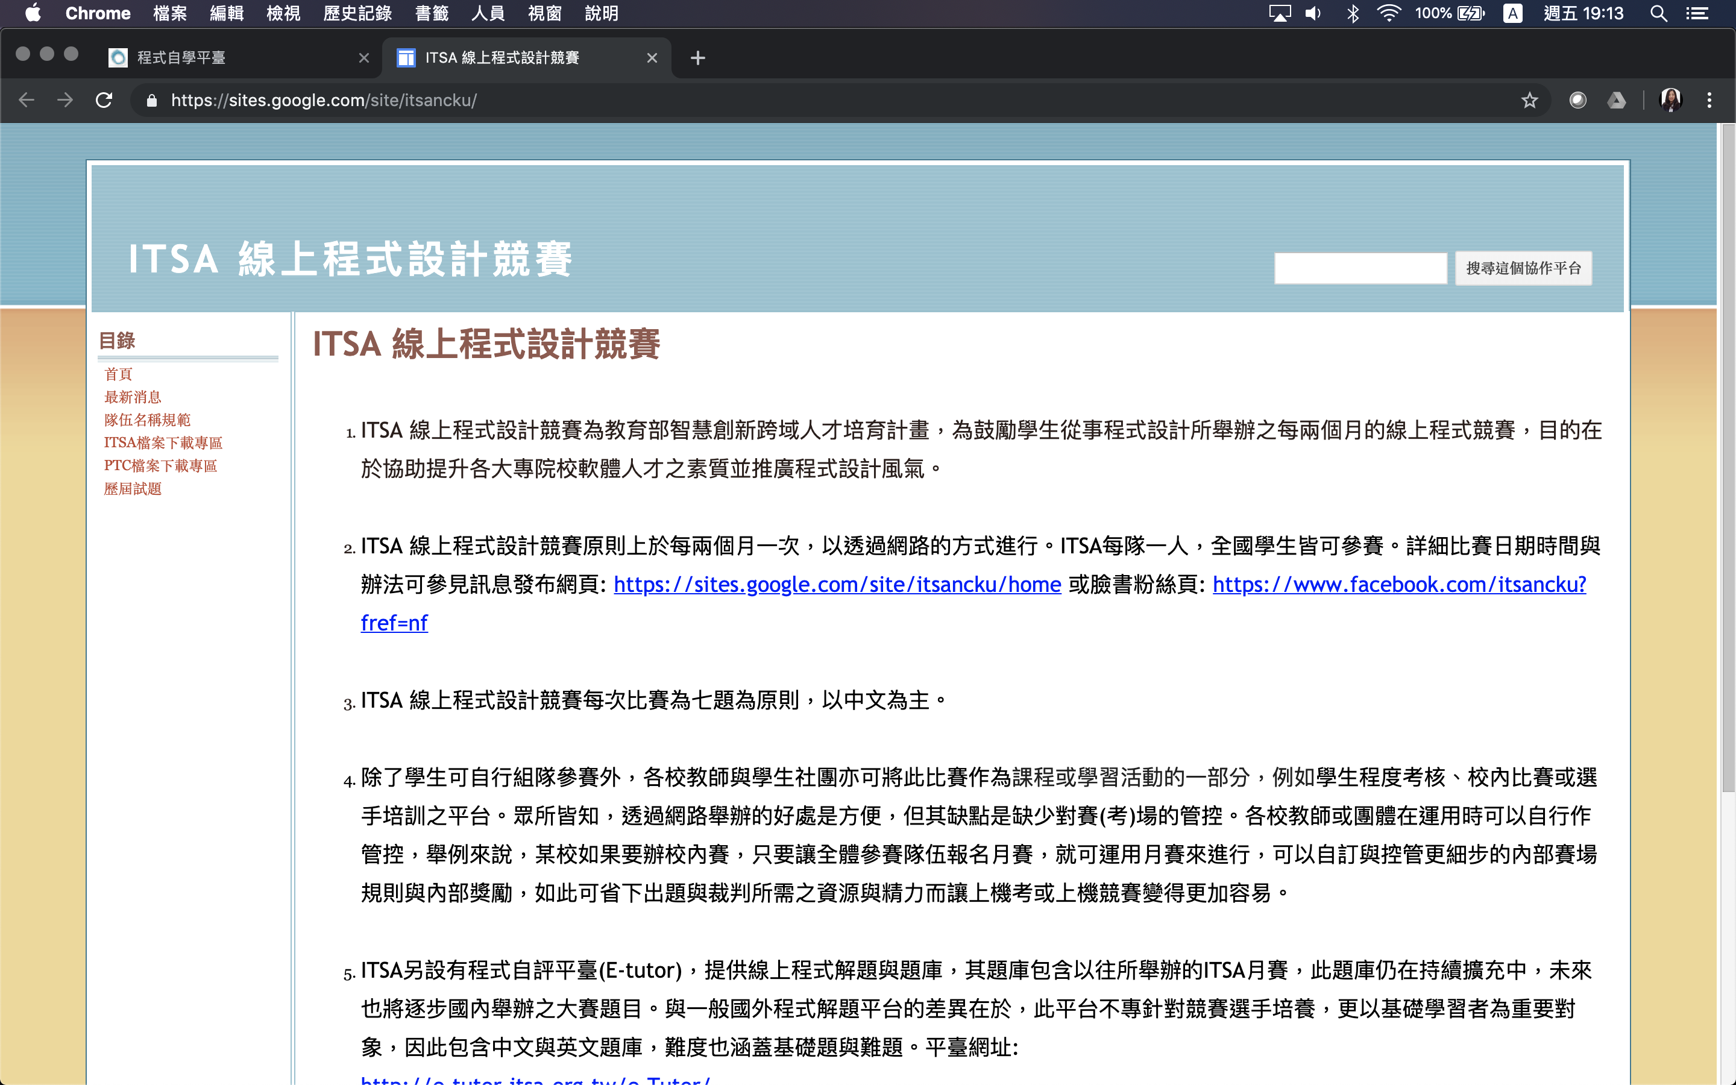

Slide 3
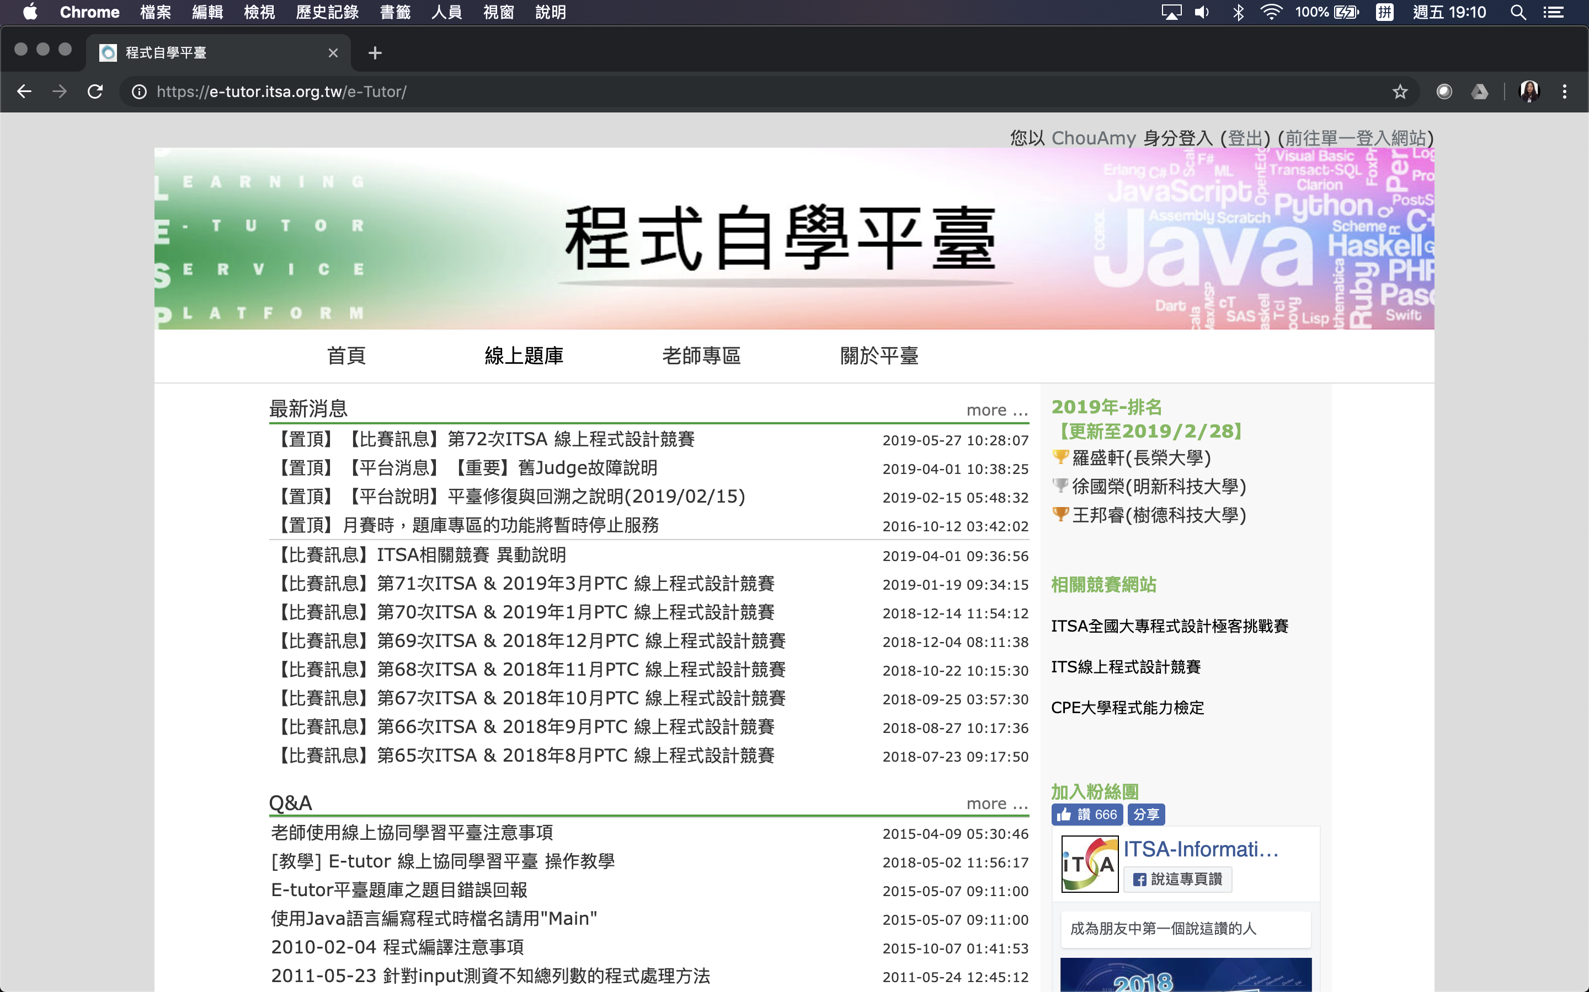

Slide 4
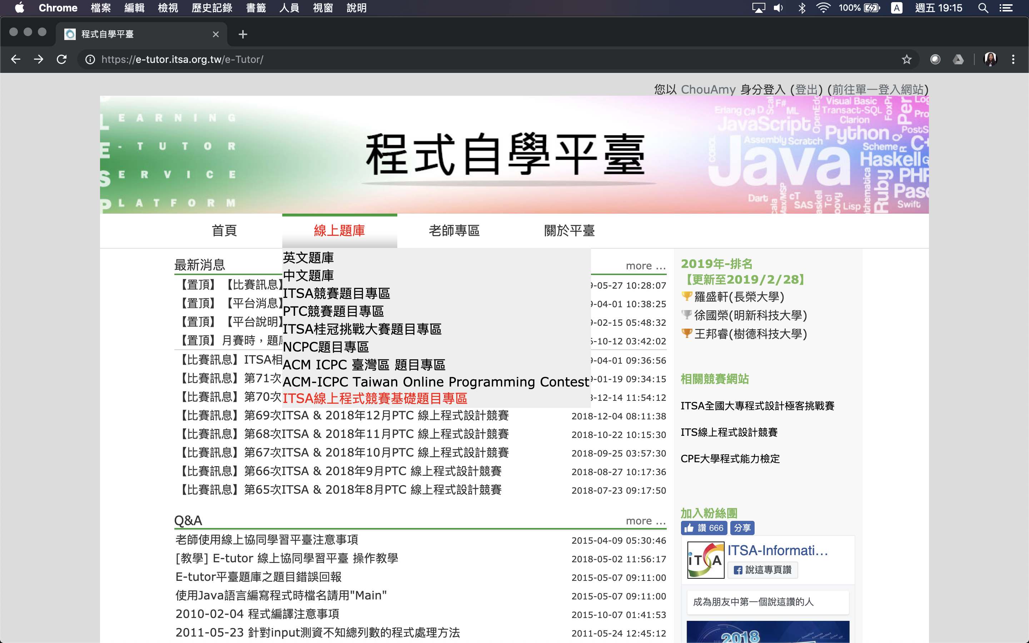

Slide 5
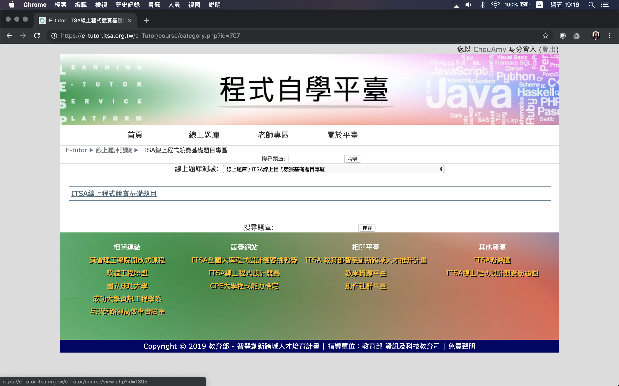

Slide 6
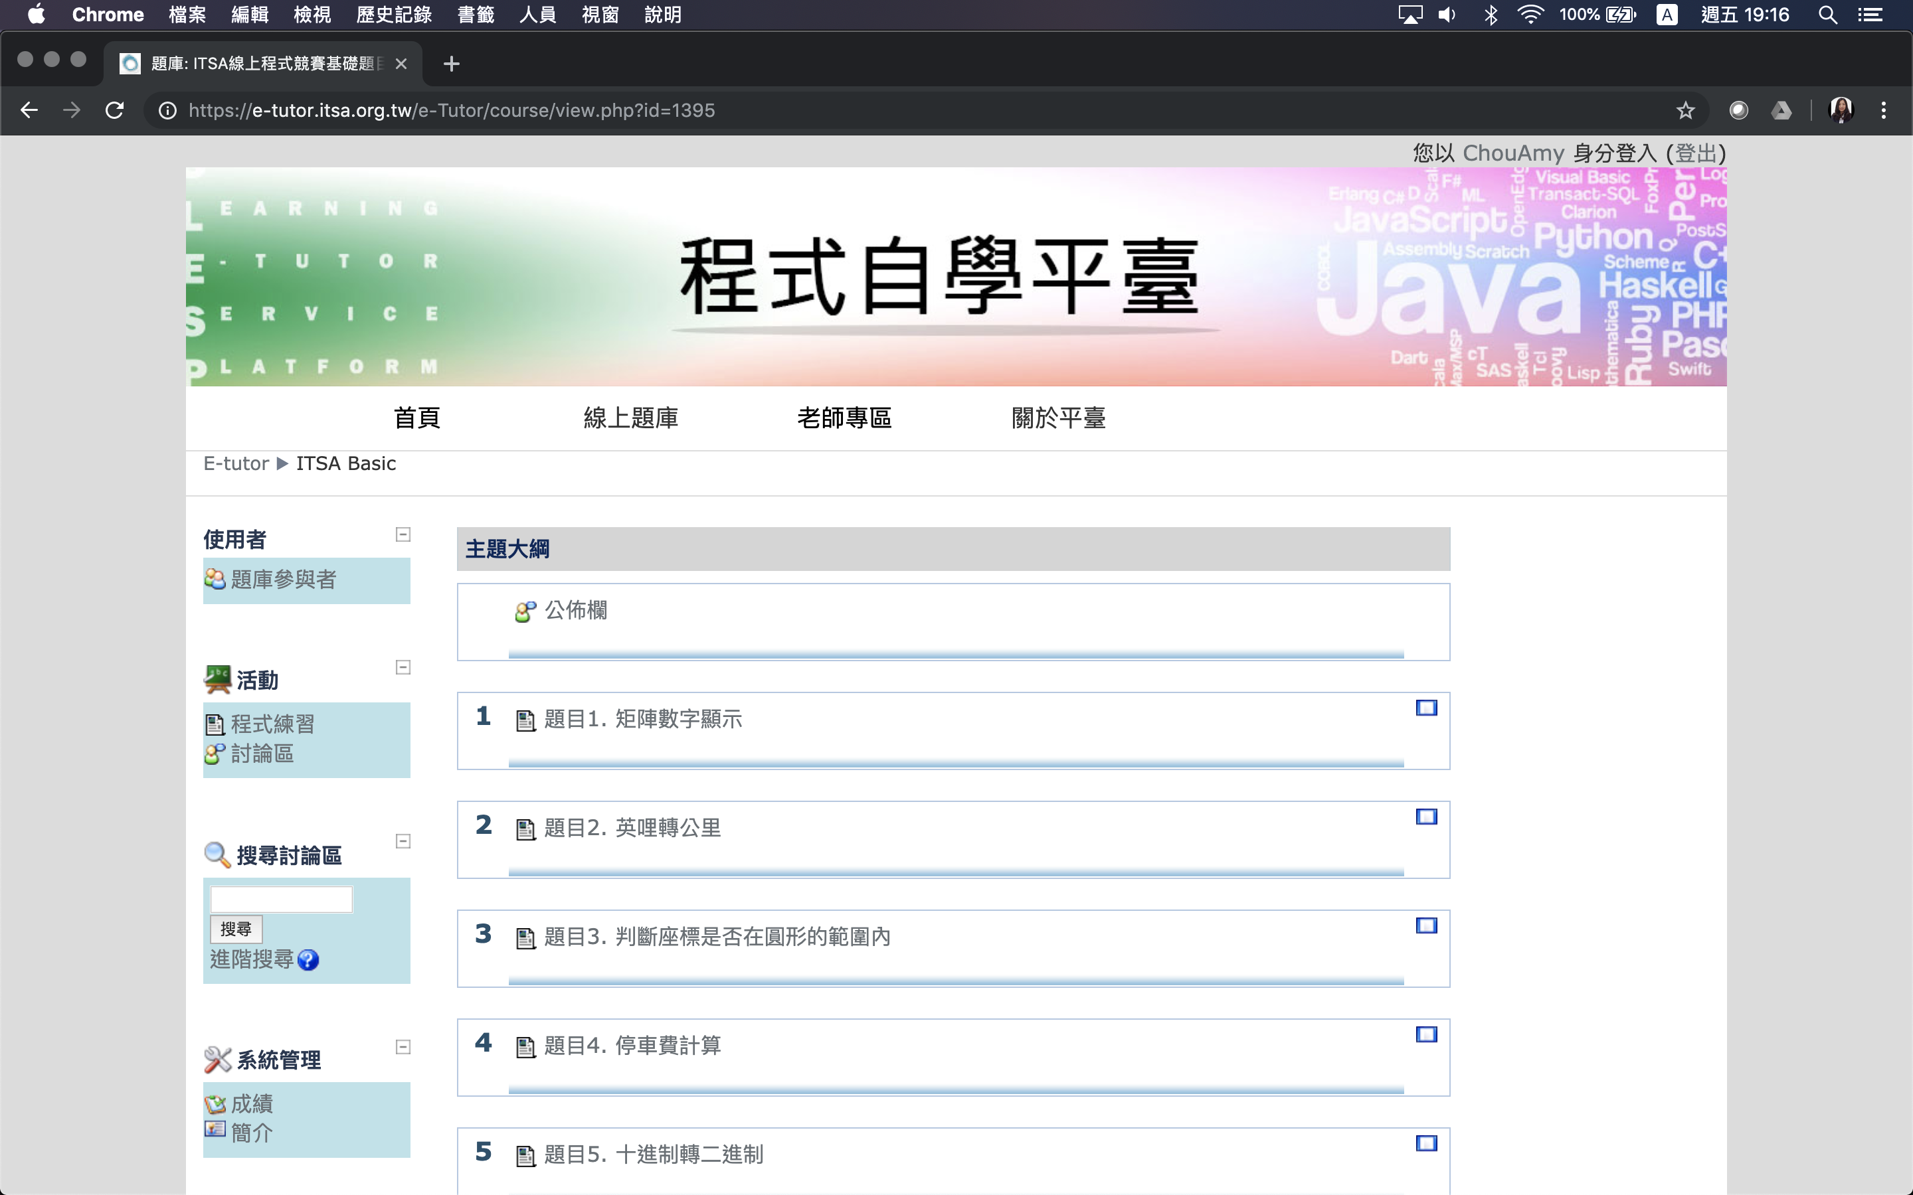

Slide 7
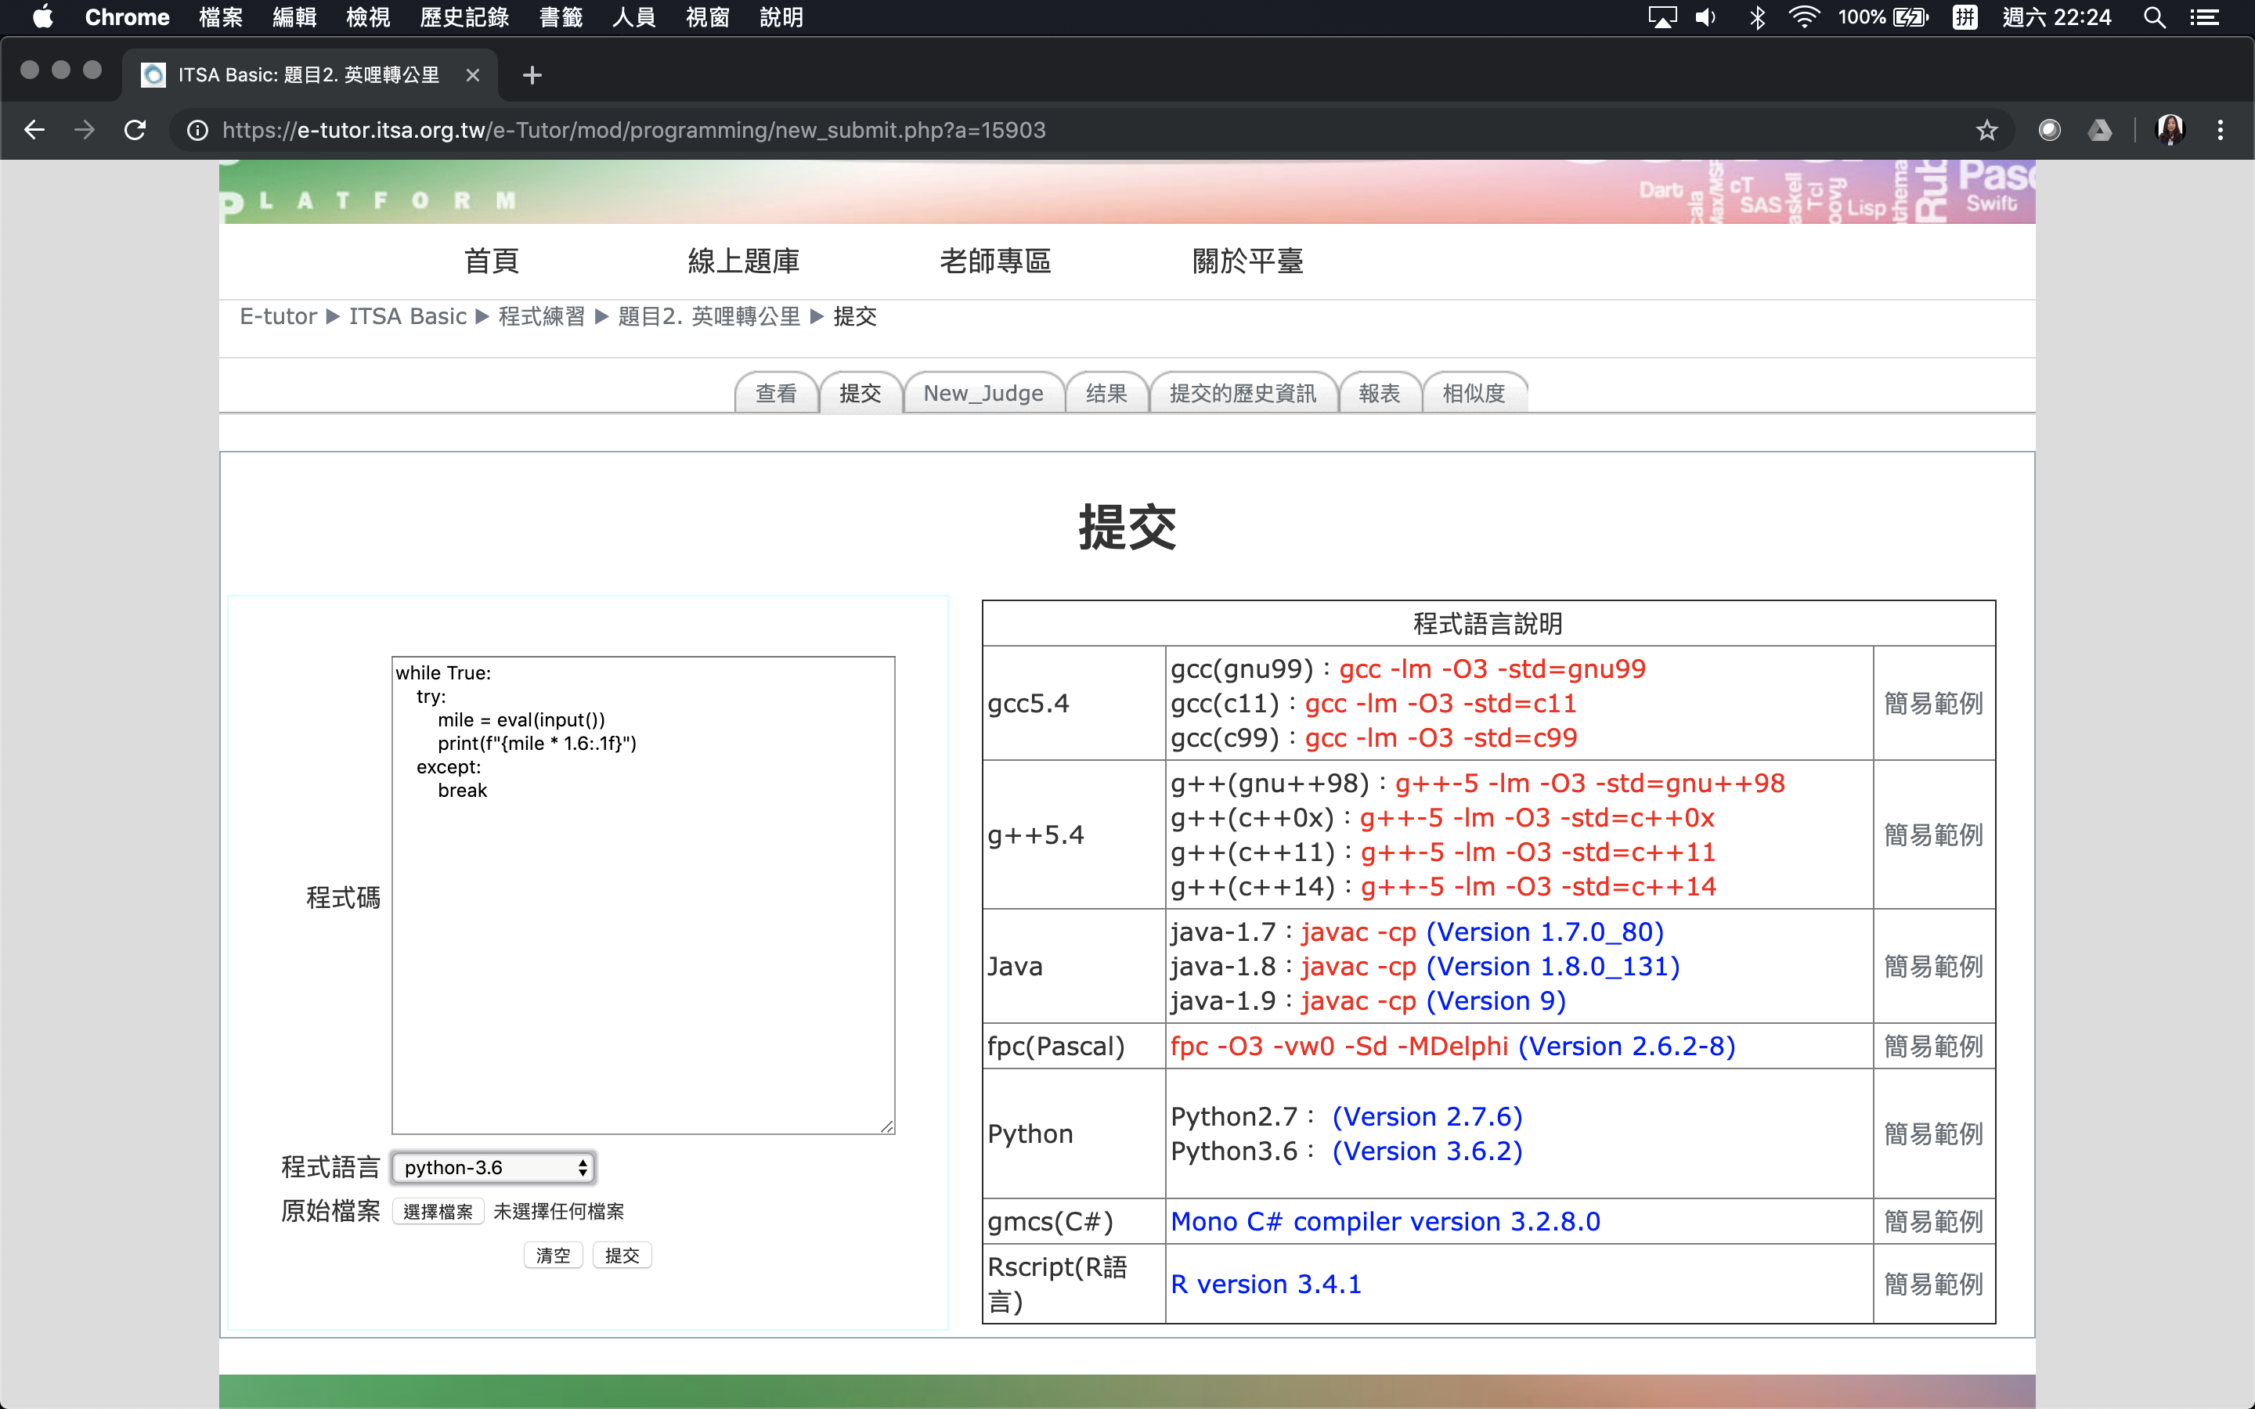
6
1
5
2
3
4

Slide 8
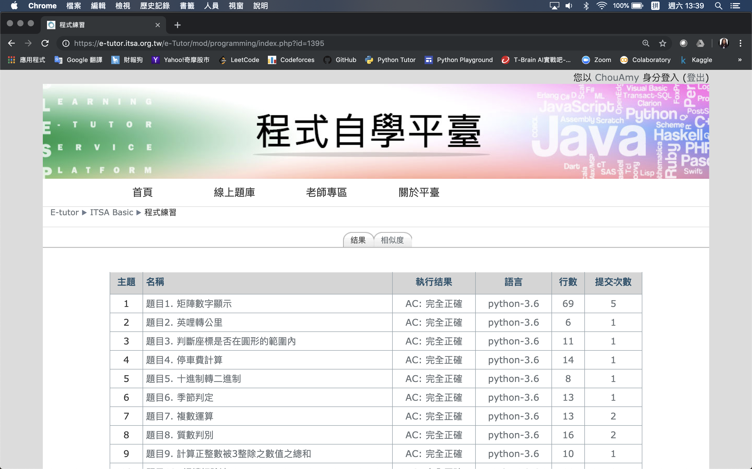
6

Slide 9
輸入輸出技巧

Slide 10
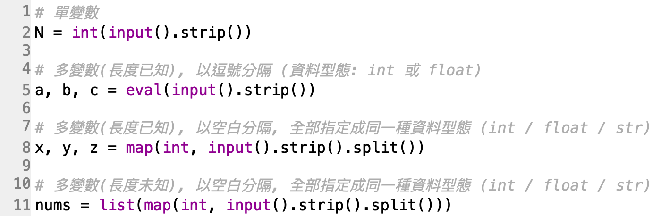
資料輸入: 單筆測資

Slide 11
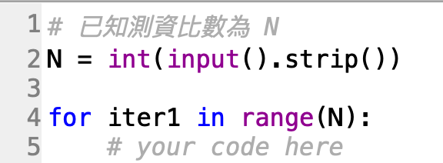
資料輸入: 多筆測資 (筆數固定)

Slide 12
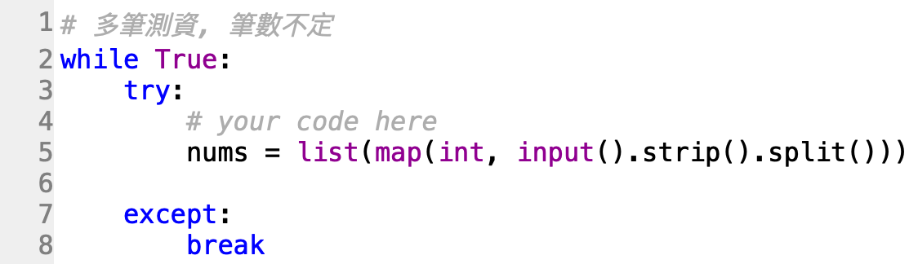
資料輸入: 多筆測資 (筆數未知)

Slide 13
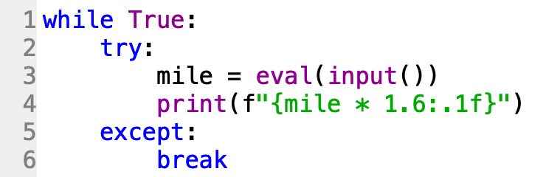
資料輸出: print()

Slide 14
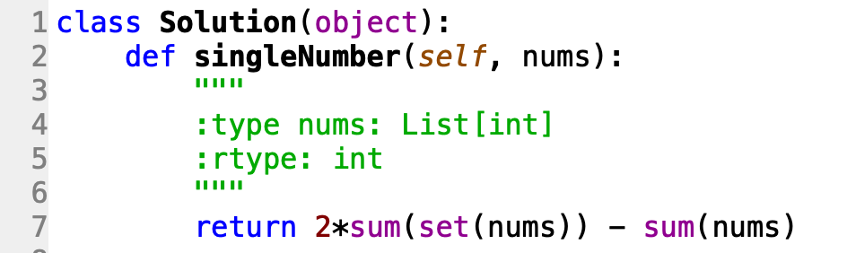
資料輸出: return

